Slide 1
设计模式
2019.08

Slide 2
目录
第一模块：代理模式！
第二模块：策略模式！

Slide 3
代理模式的定义
为其他对象提供一个代理以控制这个对象的访问。

Slide 4
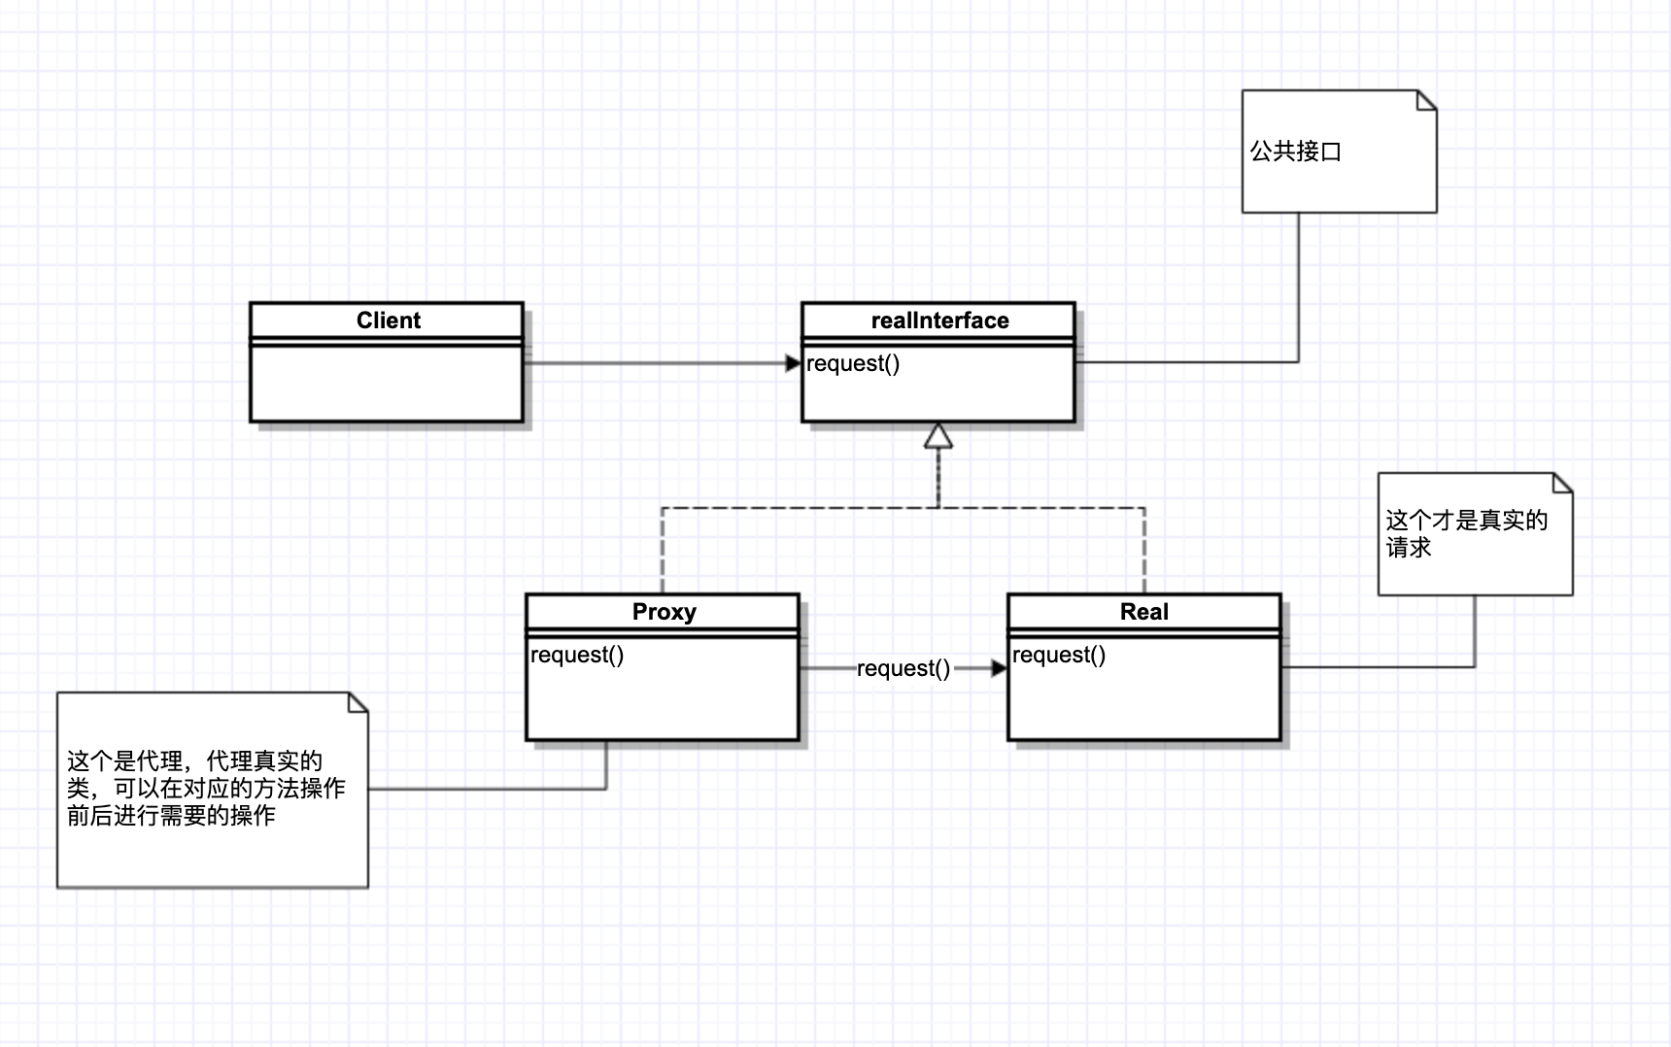
代理模式的基本UML类图

Slide 5
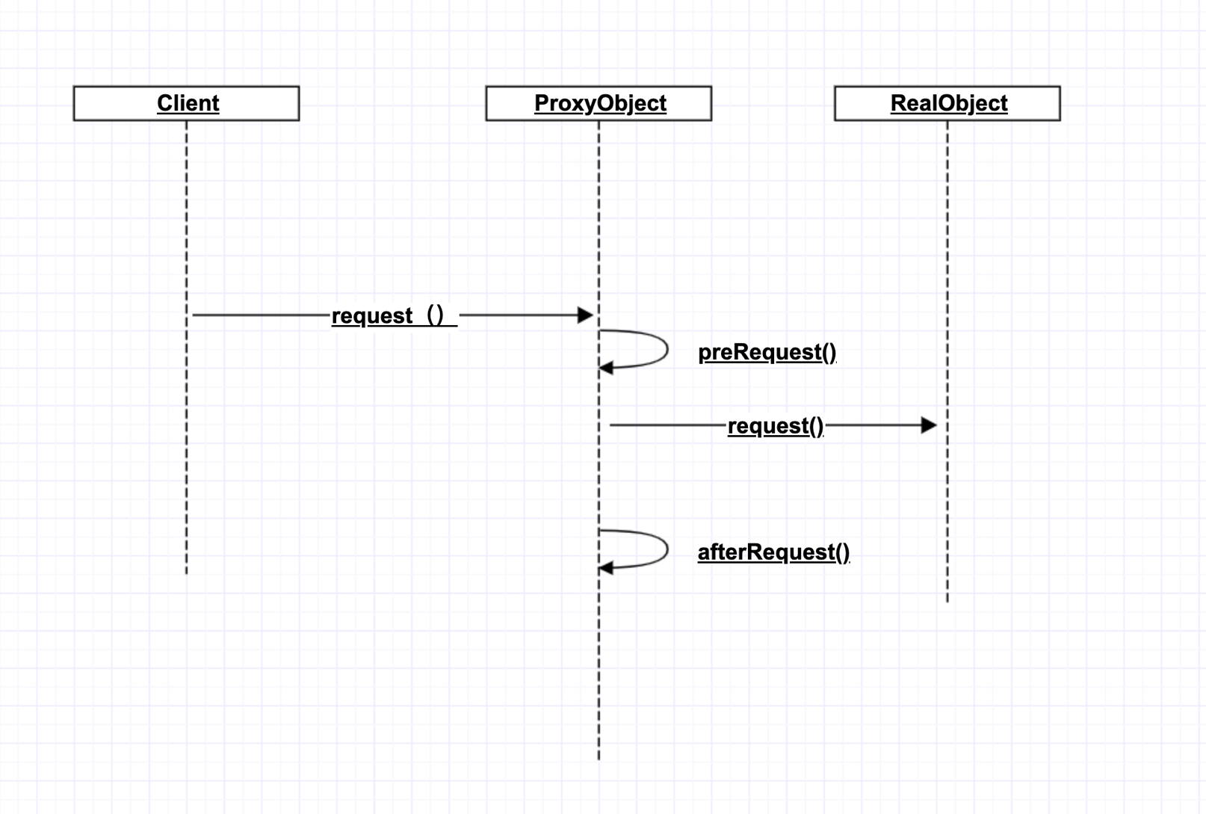
代理模式的基本时序图

Slide 6
代理模式涉及角色
(抽象接口)realInterface:它是一个对象和他的代理的公共接口，即real和proxy实例所实现的接口，这样就可以在任何使用real的地方可以使用proxy。
(被代理类)real:实现抽象接口的类。
(代理类)proxy:实现抽象接口的类，代理含有实现的接口声明的变量，用来存real角色实例的引用，这样就可以控制它所代理对象的访问。

Slide 7
代码演示
Show time

Slide 8
代理模式的应用
虚拟代理
智能引用代理
根据需要将一个资源消耗很大或者比较复杂的对象延迟到真正需要时才创建。（为了让用户有更好的体验）
例如：打开一个很大的html页面，里面可能有很多很大的图片，但是我们还是能很快的打开它。
当调用真实对象时，代理出来干另外的一些事情，提供真实对象的额外的一些服务。
例如：计算真实对象的引用次数，当该对象没有引用时，可以自动释放它；或者当第一次引用一个持久对象时，将它装入内存；或者在访问一个真实对象之前，检查是否已经锁定它，以确保其他对象不能改变它等等。

Slide 9
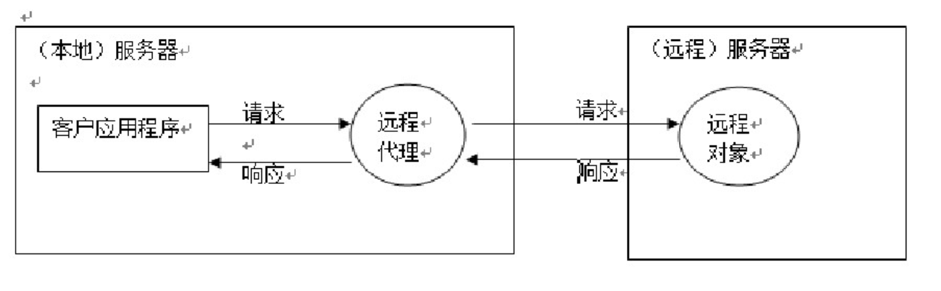
代理模式的应用
远程代理
保护代理
一个对象在不同地址空间提供局部代表。这样可以隐藏一个对象存在于不同地址空间的事实。
有兴趣可以看看JAVA RMI（让一个虚拟机上的应用程序访问位于网络上另一个虚拟机的对象方法）。
控制一个对象的访问权限。一般用于对象有不同访问权限的时候。

Slide 10
定义：它定义了算法家族，分别封装起来，让它们之间可以相互替换，此模式让算法的变化，不会影响到使用算法的用户。
策略模式

Slide 11
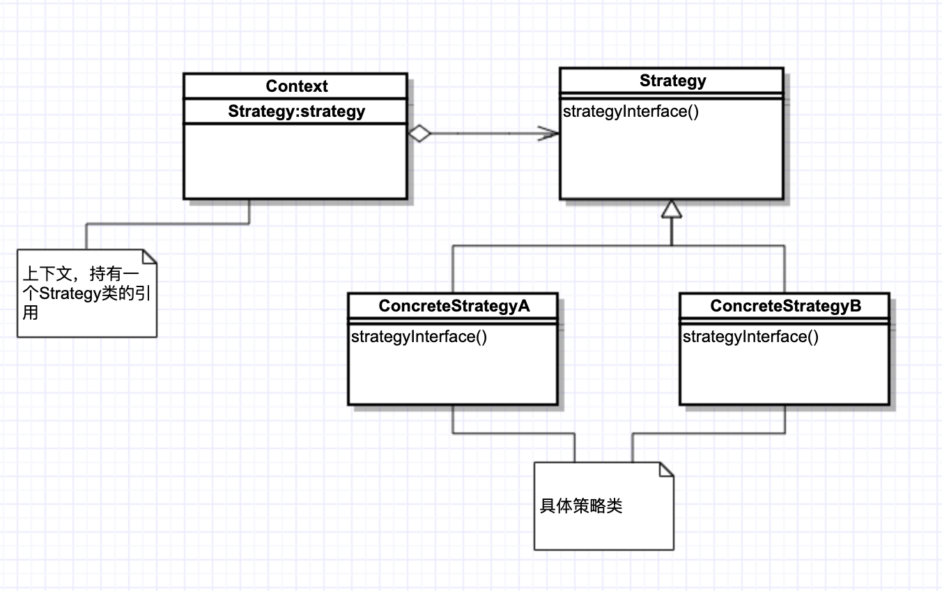
策略模式的类图

Slide 12
涉及角色
上下文（context）：持有一个Strategy类的引用。
抽象策略（Strategy）：抽象角色通常由一个接口或者抽象类实现，此角色给出所有具体策略类所需的接口。
具体策略类（ConcreteStrategy）：包装了相关算法或行为。

Slide 13
代码演示
Show time

Slide 14
策略模式在JDK中的应用
比较器Comparator
  在集合的比较架构中，Comparator就是一个抽象的策略；一个类实现该结构，并实现里面的compare方法，该类成为具体策略类；Collections类就是环境角色，他将集合的比较封装成静态方法对外提供api。

Slide 15
代码演示
Show time

Slide 16
总结
何时使用：一个系统有许多许多类，而区分它们的只是他们直接的行为。
应用实例： 1、诸葛亮的锦囊妙计，每一个锦囊就是一个策略。
优点：1、该系列的算法都可供重用。2、简化了单元测试，因为每个算法都有自己的类，可以通过自己的接口单独测试。3、扩展性好。
缺点：1、策略类回增多；2、所有策略类都要对外暴露。

Slide 17

That’s all ,Thanks!

